Slide 1
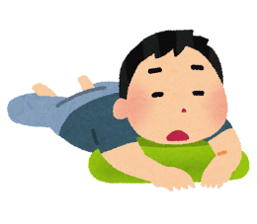
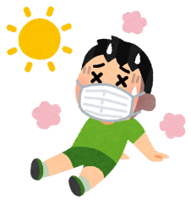
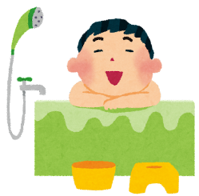
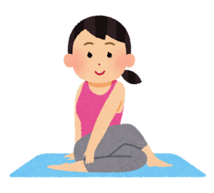
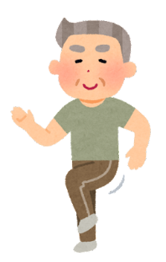
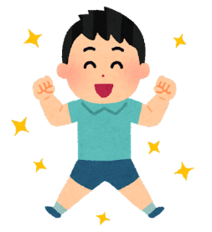
まだ気温が高くないこの時期、「暑熱順化」で夏の暑さに負けない体を作ろう！
熱中症を
防ごう！
？？ 暑熱順化 ？？
暑熱順化（しょねつじゅんか）とは、体が暑さに慣れることです。
暑くなる前から暑熱順化をして、熱中症になりにくい体づくりをしましょう。
どんなことをするの？
暑熱順化できてるかな？チェックしてみよう！
日常生活の中で運動や入浴をし、汗をかき、体を暑さに慣れさせましょう。
１．入浴（シャワーだけでなく、湯船に入るもの） 点数
２日に１回以上入浴している ３
週に３日入浴している ２
週に１、２日入浴している １
入浴することはほとんどない ０
週に５日以上している ３
週に３、４日している ２
週に１、２日程度している １
運動はほとんどしていない ０
週５日以上あった ３
週３、４日以上あった ２
週１、２日以上あった １
汗をかく機会がほとんどなかった ０
入浴
自分が暑熱順化できているかを意識し、暑熱順化ができていない時には、特に熱中症に注意しましょう。
２．運動（汗をかく程度のもの） 点数
３．その他の汗をかく行動（運動・入浴以外の外出など）点数
運動
汗をかく
１～３全ての点数を合計して
７～９点・・暑熱順化できているかも。でも熱中症対策は忘れずに！
４～６点・・複数の習慣で汗をかくことができています。継続が大切！
３点・・・・汗をかくことを習慣づけ、暑熱順化していきましょう。
１～２点・・体が暑さに慣れていないかも。熱中症に注意！
０点・・・・体が暑さに慣れていない状態。暑くなる前に暑熱順化を！
・個人差もありますが暑熱順化には、数日から
２週間程度かかります。
・その日の気温や室内環境に合わせて無理のない
範囲で行いましょう。
・運動時は水分や塩分を適宜補給して、熱中症に
十分注意してください。
合計得点
点
（参考）熱中症ゼロへ－日本気象協会推進 https://www.netsuzero.jp/learning/le15

Slide 2
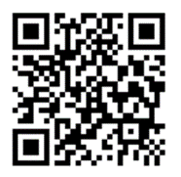
熱中症になりやすい環境
暑さ指数（WBGT）に応じた注意事項
暑さ指数（WBGT）が２８℃以上（厳重警戒）になると、熱中症リスクが高まります。ただ、２８℃未満の場合でも、運動や激しい作業をする場合は、定期的に休憩を取り、積極的に水分や塩分を補給するなどの対策を取るようにしましょう。
熱中症は、晴れて暑い日だけでなく、曇りや雨でも湿度が高い日、また、屋外だけでなく室内でも注意が必要です。
暑さ指数（WBGT）とは？
日常生活に関する指針
「気温」「湿度」「日射・放射」「風」の要素をもとに算出された指標を「暑さ指数（WBGT）」と言い、熱中症リスクを判断する数値として使われています。
WBGT （℃） | 注意すべき生活活動の目安 | 注意事項
危険 (31以上) | 全ての生活活動でおこる危険性 | 高齢者においては安静状態でも発生する危険性が大きい。 外出はなるべく避け、 涼しい室内に移動する。
厳重警戒(28～31) |  | 外出時は炎天下を避け、室内では室温の上昇に注意する。
警戒 (25～28) | 中等度以上の 生活活動で おこる危険性 | 運動や激しい作業をする際は定期的に充分に休息を取り入れる。
注意 (25未満) | 強い生活活動で おこる危険性 | 一般に危険性は少ないが激しい運動や重労働時には発生する危険性がある。
気温
体温よりも気温が高いと、体は空気から熱をもらう
湿度
湿度が高いと汗が蒸発しにくくなる
風
風が吹くと体からの放熱や汗の蒸発が促進される
💦
日射・放射
太陽からの強い日射や道路などからの放射で多くの熱をもらう
日本生気象学会「日常生活における熱中症予防指針Ver.4」より
環境省熱中症予防情報サイト
日々の暑さ指数のほか、「熱中症警戒情報」などの情報が紹介されています。
【お問い合わせ】
・鳥取市保健所保健総務課 (企画連携係) 0857-30-8521
・鳥取東保健センター (国府) 0857-30-8659
※国府のお問い合わせ先は鳥取東保健センターです。
・各総合支所市民福祉課
(福部) 0857-30-8664 (河原) 0858-71-1724 (用瀬) 0858-71-1894
(佐治) 0858-71-1914 (気高) 0857-30-8674 (鹿野) 0857-30-8684
(青谷) 0857-30-8694

